Slide 1
Биоакустический эффект как перспективный метод воздействия на биопленки, сформированные возбудителями инфекционно-воспалительного процесса области оперативного вмешательства
Бабушкина И.В., Мамонова И.А., Ульянов В.Ю., Гладкова Е.В
«Разработка средств, эффективных в отношении пленкообразующих микроорганизмов при лечении инфекционных осложнений эндопротезирования суставов»
Научный руководитель: НИИТОН СГМУ им. В.И. Разумовского МЗ РФ д.м.н. Ульянов В. Ю.
Сроки выполнения 01.01.2021г. – 31.12.2023

Slide 2
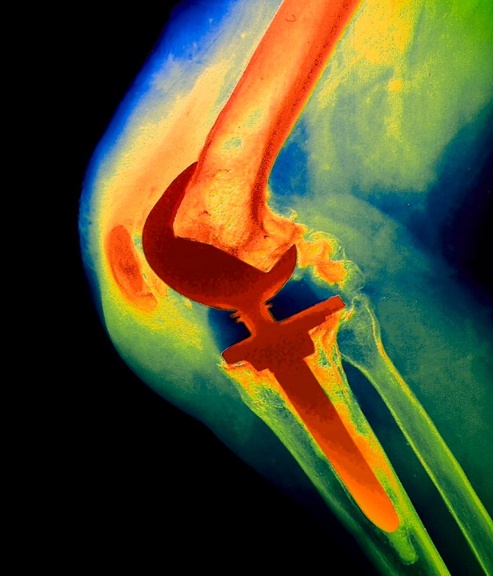
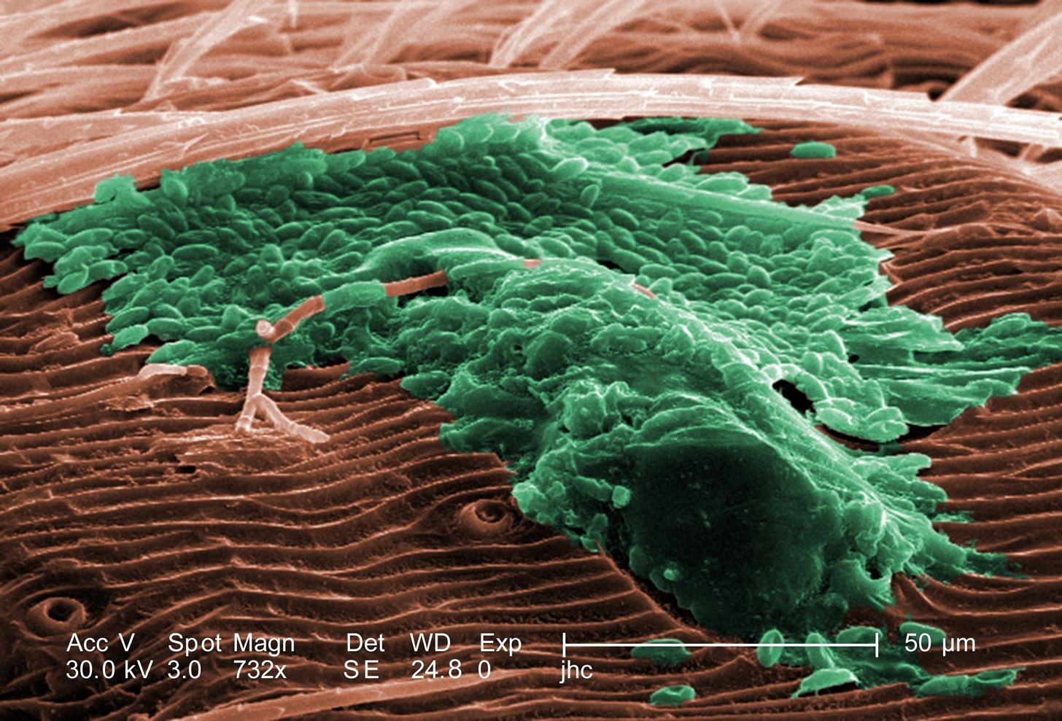
Увеличение числа оперативных вмешательств по эндопротезированию приводит к резкому увеличению частоты развития различных осложнений, в том числе, глубокой перипротезной инфекции (Карбышева С.Б., 2017)
Этиология и патогенез инфекционных осложнений эндопротезирования суставов связаны с формированием микробных биопленок, обладающих высокой резистентностью к антибактериальным препаратам, которое инициируется наличием ортопедических медицинских имплантатов (Trampuz A, Perka C, Borens O, 2018) .

Slide 3
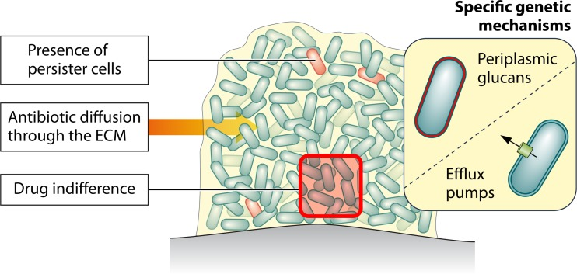
Основные механизмы резистентности микроорганизмов в составе биопленки
Microbiol Mol Biol Rev. 2014 Sep; 78(3): 510–543

Slide 4
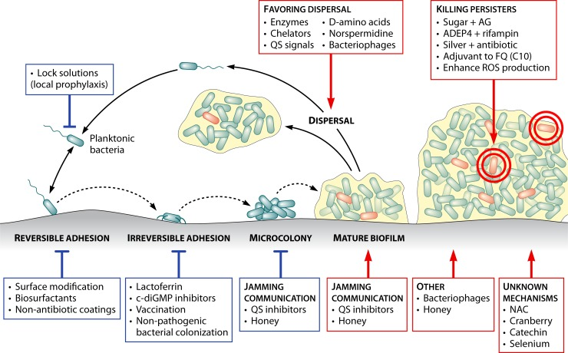
Microbiol Mol Biol Rev. 2014 Sep; 78(3): 510–543.
Notes:
Пути преодоления резистентности биопленок к внешним воздействиям включают:

Slide 5
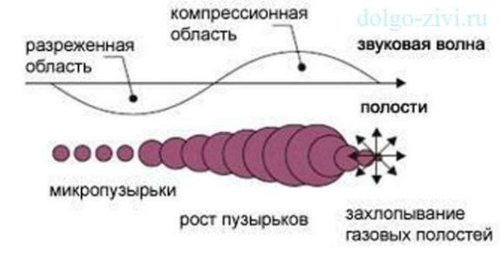
Механизмы антибактериального действия ультразвука
- Кавитационно-механическая теория (попеременные сжатия и разряжения)
- Кавитационно-электрохимическая теория
(ионизация паров жидкости с образованием активного кислорода, перекиси водорода, инактивация ферментов и коагуляция белков)
Рисман Б.В., Рыбальченко О.В., 2011
Seth A.K., Nguyen K.T., Geringer M.R., Hong S.J., 2013

Slide 6
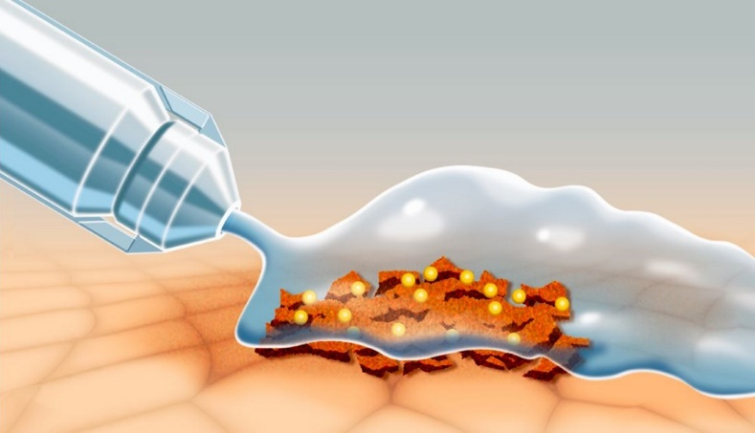
Биоакустический эффект проявляется в уменьшении жизнеспособности бактерий в биопленках в результате одновременного воздействия низкочастотного ультразвука и антимикробных препаратов.
Dison M., Pond, J., 2010
Классификация ультразвука
Диапазон ультразвука | Частоты
Высокочастотный ультразвук | 100 000 – 1000 000 Гц
Низкочастотный ультразвук | 20 000 - 100 000 Гц
Антушева Т. И., Акопян В. Б., 2005, 2013

Slide 7
Действие ультразвука на бактериальную клетку
Нарушение целостности клетки
Изменение свойств мембраны
Изменение концентрации веществ в цитоплазме
Нарушение жизнедеятельности клетки
Интенсивность
УЗ-воздействия
Балаклиец, Н. И., Тагаев, П. А., 2017;
Bartley, J., Young, D., 2020

Slide 8
Цель исследования:
Сравнительное изучение сочетанного влияния низкочастотного ультразвука и различных концентраций цефтриаксона на предформированную биопленку и планктонные штаммы S.epidermidis.

Slide 9
МАТЕРИАЛЫ И МЕТОДЫ
Исследования выполнены на 20 метициллинчувствительных штаммах S.epidermidis, выделенных из биологического материала (отделяемое раны, пунктат, биоптат) пациентов с инфекционно-воспалительными осложнениями эндопротезирования крупных суставов, проходивших лечение в НИИТОН СГМУ им. В.И. Разумовского в 2020-2021г. Контроль фенотипа чувствительности к антибиотикам осуществляли диско-диффузионным методом, все изученные штаммы были чувствительны к цефтриаксону.
Обработку ультразвуком осуществляли в течение 10 мин при частоте 35 кГц в ультразвуковой ванне УЗУМИ-2 (Россия).

Slide 10
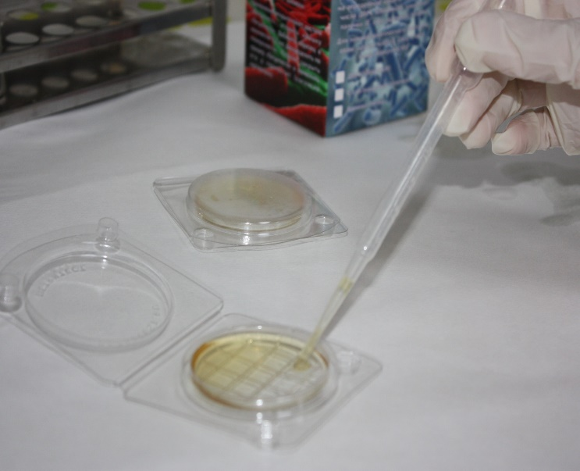
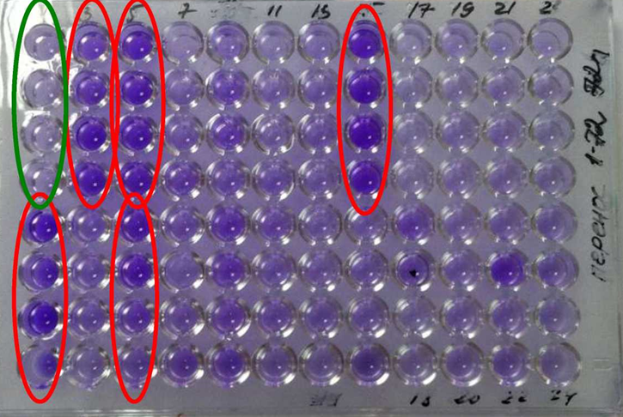
МАТЕРИАЛЫ И МЕТОДЫ
Формирование имитационной модели биопленки
на гидрофильных и гидрофобных поверхностях
Формирование микробной биопленки на покровных стеклах
Формирование биопленки
в полистироловых пробирках
и микропланшетах
Чеботарь И.В., Таланин Е.А., 2010
G.OʼToole и R. Kolter

Slide 11
МАТЕРИАЛЫ И МЕТОДЫ ИССЛЕДОВАНИЯ
Определена МПК₉₀ для цефтриаксона методом серийных разведений в следующих сериях проб:
1. Планктонная культура S. epidermidis
2. Планктонная культура S. epidermidis после обработки ультразвуком
3. Предформированная (48-часовая биопленка)
4. Предформированная (48-часовая биопленка) после обработки ультразвуком

Slide 12
Микробная обсемененность образцов в присутствии цефтриаксона, КОЕ/мл
Конц-ция цефтриаксона мкг/мл
 | Планктонная культура | Планктонная культура после обработки УЗ | Биопленка | Биопленка после обработки УЗ
0 (контроль) | 2,8∙10⁷(1,5∙10⁷; 5,3∙10⁷⁾ | 1,8∙10⁸(5,8∙10⁷; 6,2∙10⁸) | 2,7∙10⁷(1,1∙10⁷; 4,0∙10⁷) | 5,3∙10⁷(1,2∙10⁷;7,0∙10⁷)
5 | 3,2∙10⁵ (6,1∙10⁴; 6,9∙10⁵) | 8,7∙10⁵ (7,5∙10⁵; 1,4∙10⁶) | 2,1∙10⁷ (8,9∙10⁶; 6,7∙10⁷) P 1-3=0,004217 | 5,1∙10⁵(7,8∙10⁴; 8,0∙10⁶) P3-4=0,037398
10 | 4,1∙10⁴ (1,5∙10⁴; 5,7∙10⁴) | 2,9∙10⁴ (1,0∙10⁴; 9,5∙10⁴) | 5,4∙10⁷ (3,9∙10⁷; 8,1∙10⁷) P 1-3=0,008705 | 6,1∙10⁴ (3,0∙10⁴; 9,4∙10⁴) P3-4=0,003405
25 | 6,0∙10² (0,0; 3,2∙10³) | 1,8∙10⁴ (0,0; 2,0∙10⁴) | 6,2∙10⁶ (1,7∙10⁶; 7,8∙10⁶) P 1-3=0,003631 | 1,6∙10³ (0,0; 6,4∙10³) P3-4=0,013198
100 | Нет роста | Нет роста | 2,3∙10⁵ (5,4∙10⁴; 3,1∙10⁵) P 1-3=0,019732 | Нет роста P 3-4=0,019732
200 | Нет роста | Нет роста | Нет роста | Нет роста

Slide 13
Результаты исследования
Микробная обсеменность образцов планктонной культуры S.epidermidis в присутствии цефтриаксона, КОЕ/мл

Slide 14
Результаты исследования
Микробная обсемененность образцов биопленки S.epidermidis в присутствии цефтриаксона, КОЕ/мл

Slide 15
Результаты исследования

Slide 16
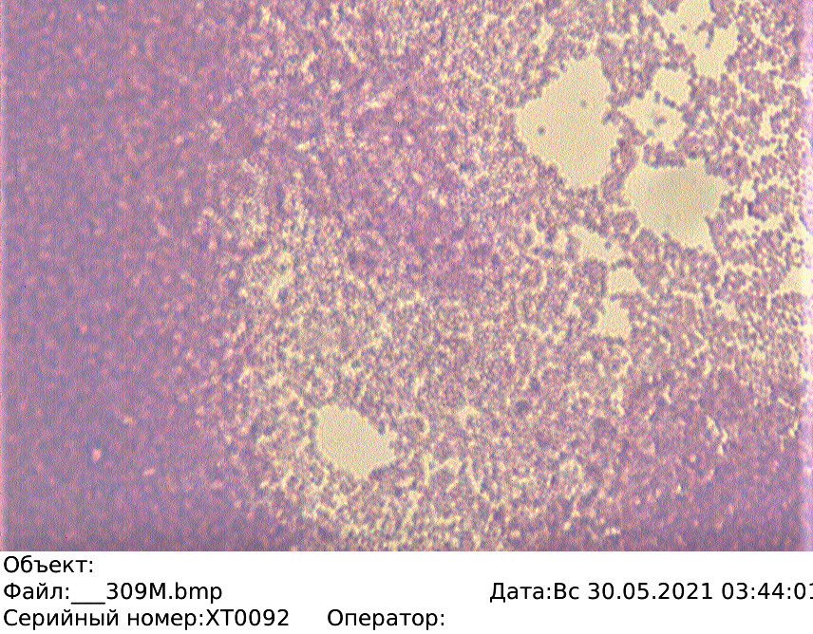
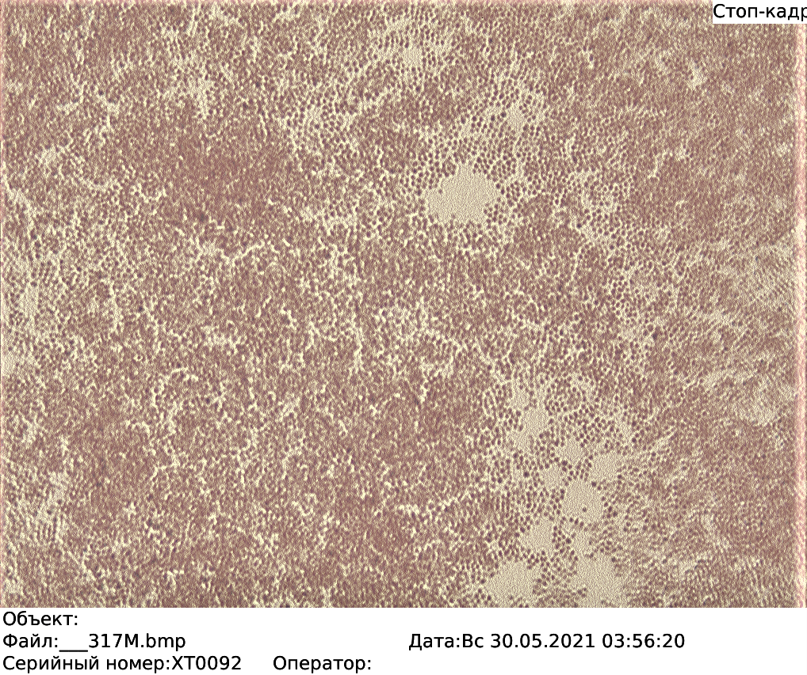
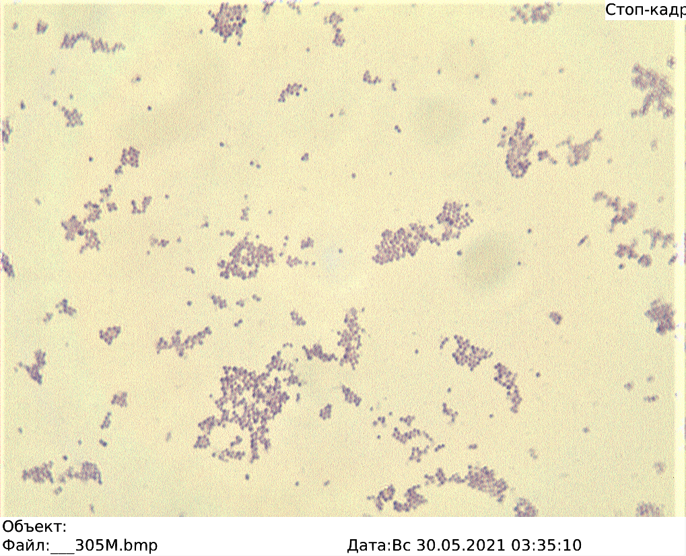
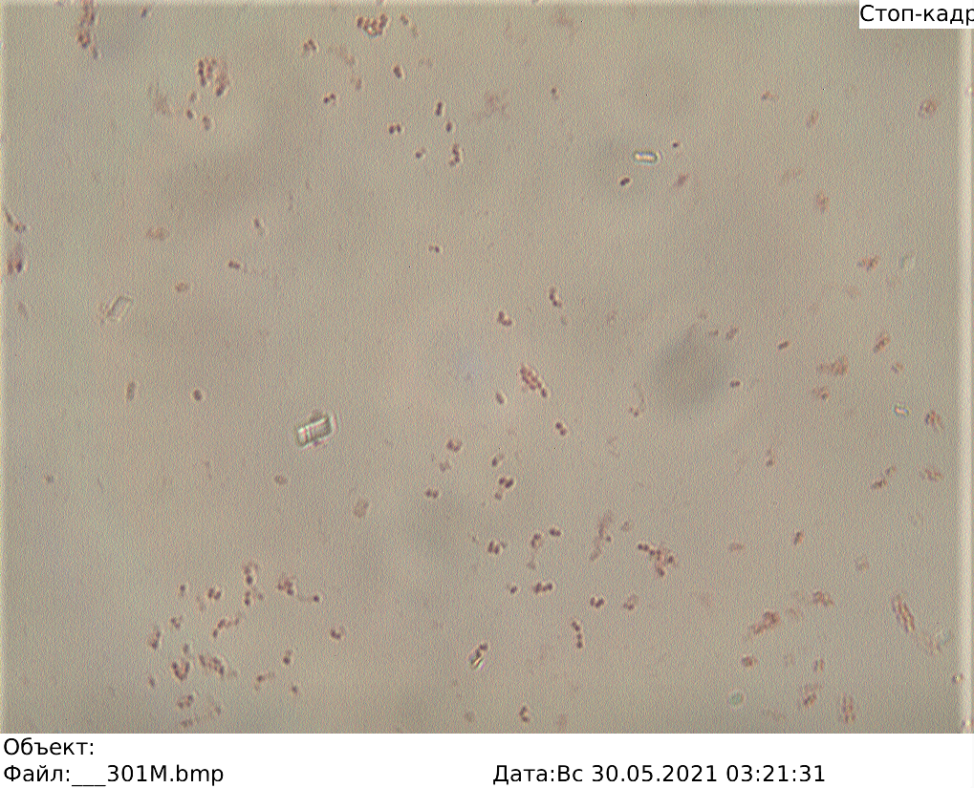
Деcтрукция биологических пленок на абиотических поверхностях
Визуализация биопленок, образованных S. epidermidis, нативных и после обработки ультразвуком в течение 60 минут
Нативная биопленка
Биопленка после
обработки УЗ
Окраска генциановым фиолетовым
Окраска конго красным

Slide 17
Выводы
При воздействии на планктонную культуру S.epidermidis не выявлено статистически достоверных различий между микробной обсеменностью образцов, подвергавшихся сочетанному действию низкочастотного ультразвука и рассчитанных концентраций цефтриаксона и образцов, инкубированных с аналогичными концентрациями цефтриаксона без воздействия ультразвука.
При изучении предформированной биопленки S.epidermidis выявлено статистически достоверное повышение чувствительности к цефтриаксону образцов, подвергавшихся комплексному воздействию низкочастотного ультразвука и рассчитанных концентраций антибиотика
Предполагаемым патогенетическим механизмом влияния низкочастотного ультразвука на предформированные биопленки является разрушение внеклеточного матрикса биопленки, приводящее к дезинтеграции бактериальных клеток
Использование биоакустического эффекта является перспективным направлением при разработке методов деструкции биопленок. сформированных возбудителями имплантат-ассоциированной инфекции

Slide 18
Благодарим за внимание
Автор презентации
Бабушкина И.В., ст.н.с. отдела фундаментальных и клинико-экспериментальных исследований НИИТОН СГМУ
10051968@mail.ru

